Slide 1



Análise de Experimentos em Genética e Melhoramento de Plantas Princípios Básicos Da Experimentação e Suas Implicações Na Genética e No Melhoramento De Plantas
Universidade Federal de Lavras Departamento de Biologia Programa de Pós-Graduação em Genética e Melhoramento de Plantas
Universidade Federal de Lavras Departamento de Biologia Programa de Mestrado Profissional em Genética e Melhoramento de Plantas
Experimentação no Melhoramento de Plantas
Aula 06: Esquema Fatorial - Interação
Vinícius Quintão Carneiro
vinicius.carneiro@ufla.br
Vinícius Quintão Carneiro
vinicius.carneiro@ufla.br

Slide 2

Experimentos com 1 Fator
Fator: Conjunto de Tratamentos
Exemplos
Ensaios de competição entre linhagens, híbridos, clones.
Ensaios de valor de cultivo e uso (VCU)
Avaliação de progênies visando seleção.
Intuito é estimar GS.
H₀: m₁ = m₂ = ... = m_{t} ; todos os possíveis contrastes entre as médias dos tratamentos, são estatisticamente nulos
Existe variabilidade entre os genótipos avaliados $σ_{g}^{2}=0$

Slide 3
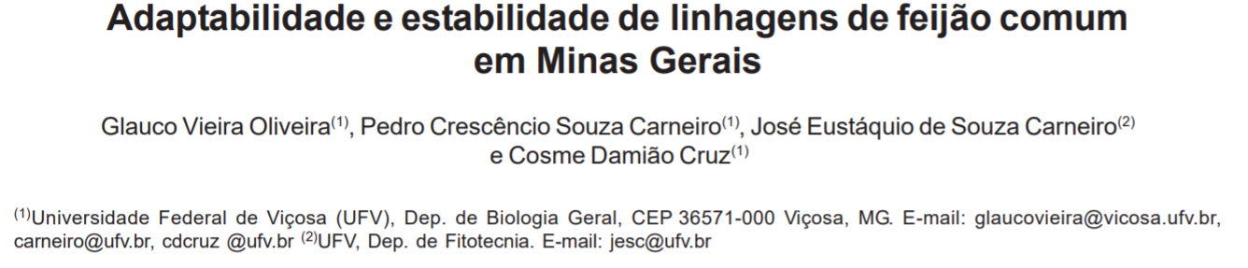
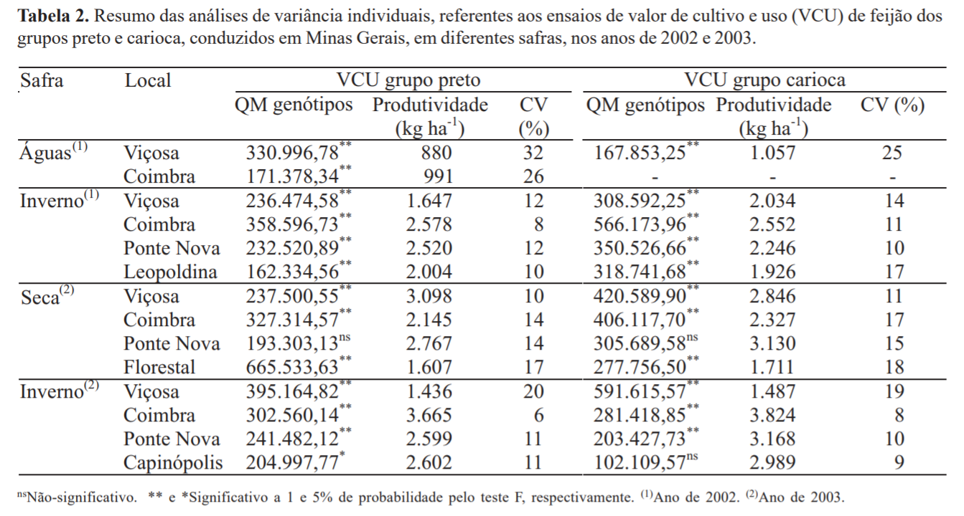

Slide 4
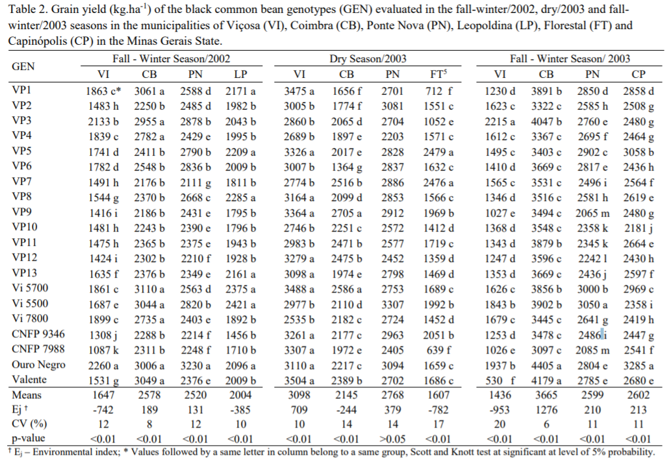

Slide 5
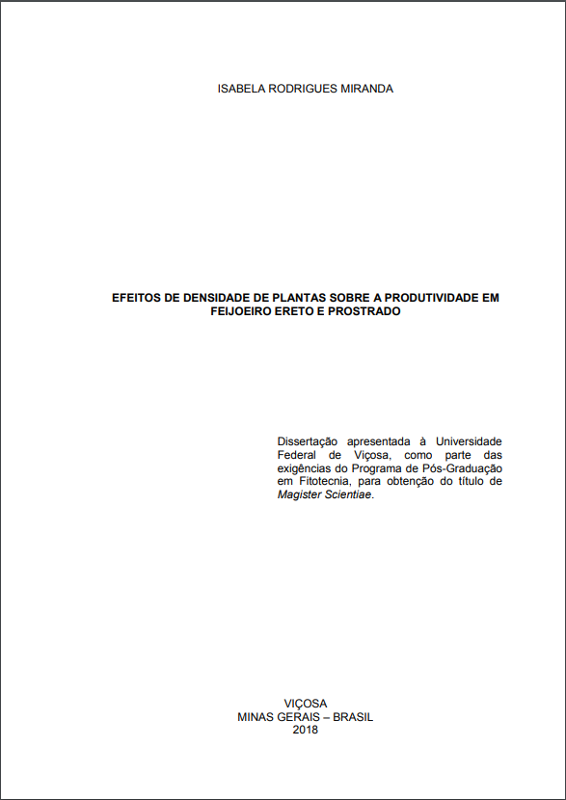
Experimentos com 2 Fatores
Fator 1: Linhagens
VR20 (Porte Ereto)
VR22 (Porte Prostrado)
Fator 2: Densidade de Plantio
6
9
12
15
18
Esquema Fatorial – 2 x 5
VR20 - 6
VR20 - 9
VR20 - 12
VR20 - 15
VR20 - 18
VR22 - 6
VR22 - 9
VR22 - 12
VR22 - 15
VR22 - 18
Número de Tratamentos: 2 x 5 = 10

Slide 6
Esquema Fatorial – 2 x 5 = 10
Fileiras | Tratamentos | Blocos
1 | VR20_15 | 1
2 | VR20_6 | 1
3 | VR22_9 | 1
4 | VR22_12 | 1
5 | VR20_12 | 1
6 | VR 22_18 | 1
7 | VR22_6 | 1
8 | VR22_15 | 1
9 | VR20_18 | 1
10 | VR20_9 | 1
11 | VR22_12 | 2
12 | VR22_6 | 2
13 | VR20_18 | 2
14 | VR 22_18 | 2
15 | VR20_9 | 2
16 | VR22_15 | 2
17 | VR20_6 | 2
18 | VR20_12 | 2
19 | VR22_9 | 2
20 | VR20_15 | 2
Parcelas | Tratamentos | Blocos
21 | VR20_18 | 3
22 | VR22_9 | 3
23 | VR20_12 | 3
24 | VR20_15 | 3
25 | VR20_9 | 3
26 | VR 22_18 | 3
27 | VR22_6 | 3
28 | VR22_12 | 3
29 | VR22_15 | 3
30 | VR20_6 | 3
31 | VR22_6 | 4
32 | VR20_9 | 4
33 | VR20_15 | 4
34 | VR22_15 | 4
35 | VR20_12 | 4
36 | VR 22_18 | 4
37 | VR20_6 | 4
38 | VR22_9 | 4
39 | VR20_18 | 4
40 | VR22_12 | 4
Identificação | Tratamento
1 | VR20 - 6
2 | VR20 - 9
3 | VR20 - 12
4 | VR20 - 15
5 | VR20 - 18
6 | VR22 - 6
7 | VR22 - 9
8 | VR22 - 12
9 | VR22 - 15
10 | VR22 - 18

Slide 7
Esquema Fatorial – 2 x 5 = 10
Parcelas | Tratamentos | Blocos
1 | VR20_15 | 1
2 | VR20_6 | 1
3 | VR22_9 | 1
4 | VR22_12 | 1
5 | VR20_12 | 1
6 | VR 22_18 | 1
7 | VR22_6 | 1
8 | VR22_15 | 1
9 | VR20_18 | 1
10 | VR20_9 | 1
11 | VR22_12 | 2
12 | VR22_6 | 2
13 | VR20_18 | 2
14 | VR 22_18 | 2
15 | VR20_9 | 2
16 | VR22_15 | 2
17 | VR20_6 | 2
18 | VR20_12 | 2
19 | VR22_9 | 2
20 | VR20_15 | 2
Parcelas | Tratamentos | Blocos
21 | VR20_18 | 3
22 | VR22_9 | 3
23 | VR20_12 | 3
24 | VR20_15 | 3
25 | VR20_9 | 3
26 | VR 22_18 | 3
27 | VR22_6 | 3
28 | VR22_12 | 3
29 | VR22_15 | 3
30 | VR20_6 | 3
31 | VR22_6 | 4
32 | VR20_9 | 4
33 | VR20_15 | 4
34 | VR22_15 | 4
35 | VR20_12 | 4
36 | VR 22_18 | 4
37 | VR20_6 | 4
38 | VR22_9 | 4
39 | VR20_18 | 4
40 | VR22_12 | 4
40 | VR22_12 | VR20_18 | VR22_9 | VR20_6 | 37
33 | VR20_15 | VR22_15 | VR20_12 | VR 22_18 | 36
32 | VR20_9 | VR22_6 | VR20_6 | VR22_15 | 29
25 | VR20_9 | VR 22_18 | VR22_6 | VR22_12 | 28
24 | VR20_15 | VR20_12 | VR22_9 | VR20_18 | 21
17 | VR20_6 | VR20_12 | VR22_9 | VR20_15 | 20
16 | VR22_15 | VR20_9 | VR 22_18 | VR20_18 | 13
9 | VR20_18 | VR20_9 | VR22_12 | VR22_6 | 12
8 | VR22_15 | VR22_6 | VR 22_18 | VR20_12 | 5
1 | VR20_15 | VR20_6 | VR22_9 | VR22_12 | 4

Slide 8
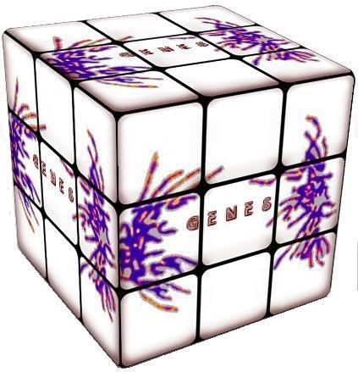
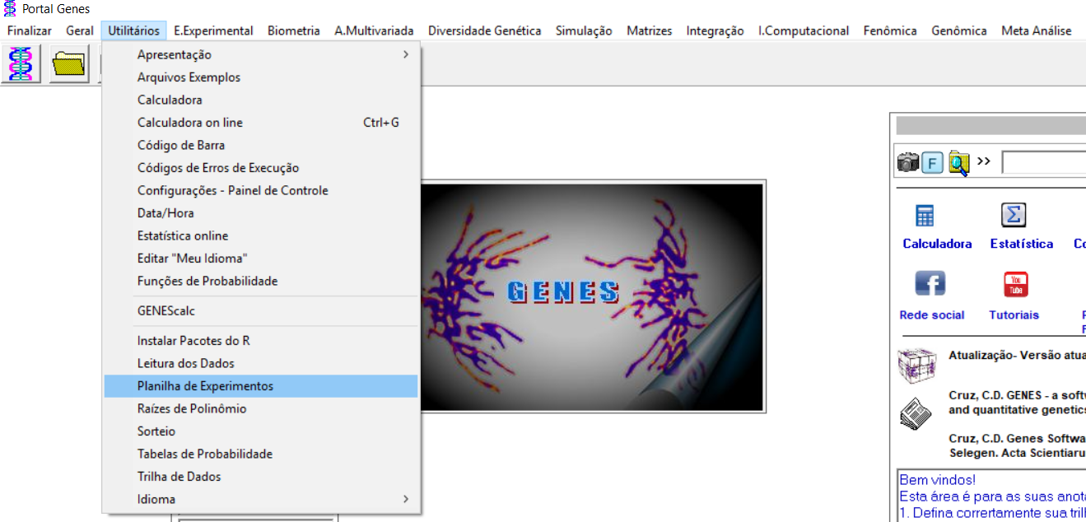
Sorteio - Planilha de Campo

Slide 9
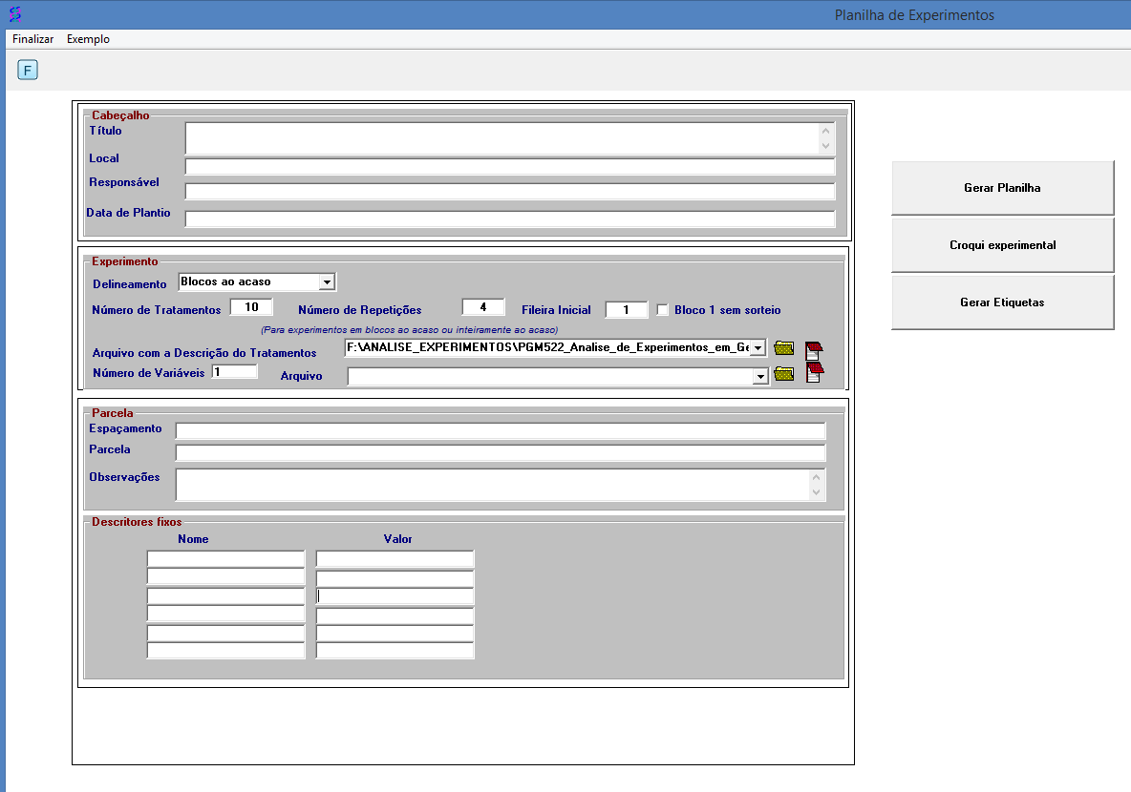

Slide 10
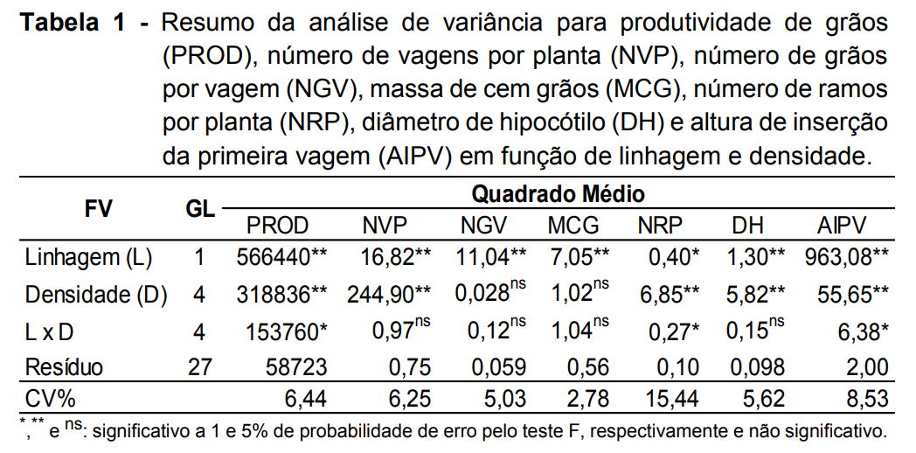
Esquema Fatorial – 2 x 5 = 10
Fator 1: Linhagens (VR20 e VR22)
Definições Importantes
Fator 2: Densidade de Plantio (6, 9, 12, 15, 18)
Efeito Principal: Efeito de cada fator, independente do efeito dos outros fatores
$$Y_{ij}=m+b_{k}+L_{i}+D_{j}+{(LD)}_{ij}+e_{ijk}$$
Efeito de Interação: Efeito simultâneo dos fatores sobre a variável em estudo.
Interação:
Os efeitos dos níveis de um fator são modificados pelos níveis de outro fator.
São interferências mútuas no comportamento de um fator, pelos demais fatores.

Slide 11
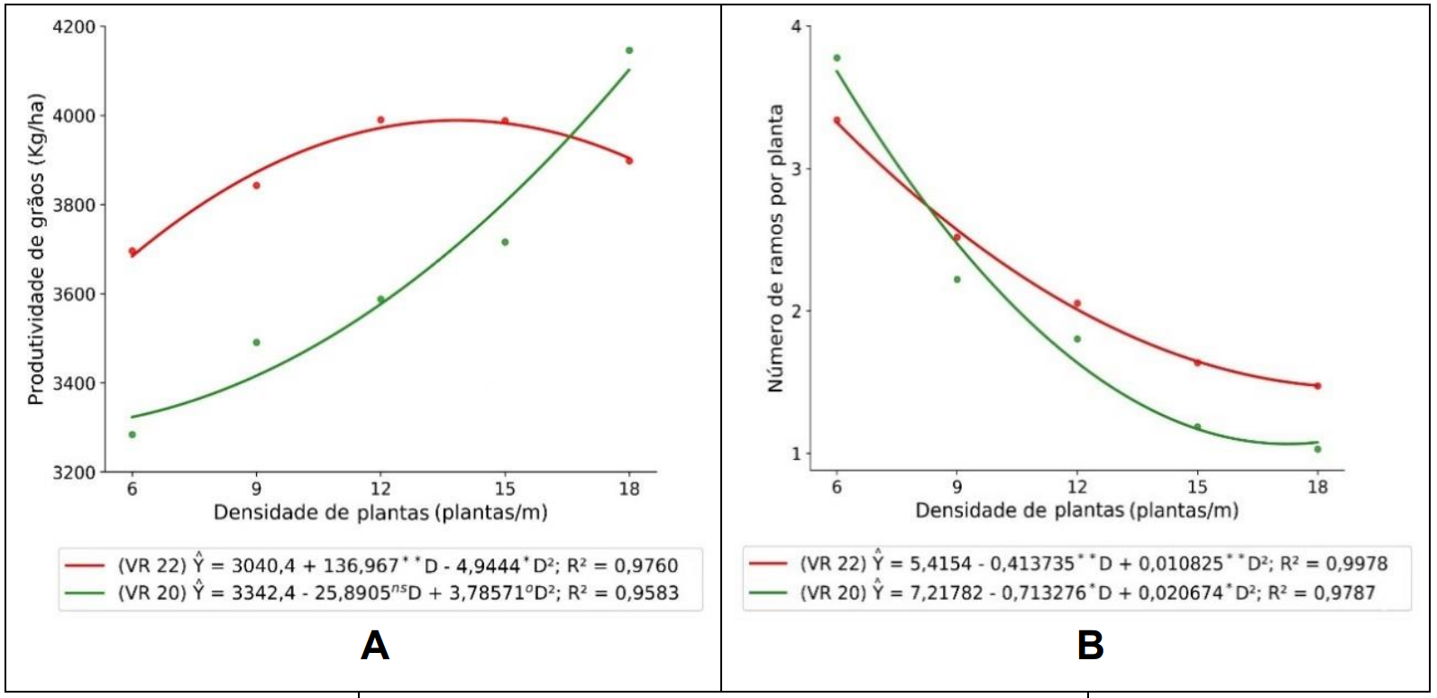
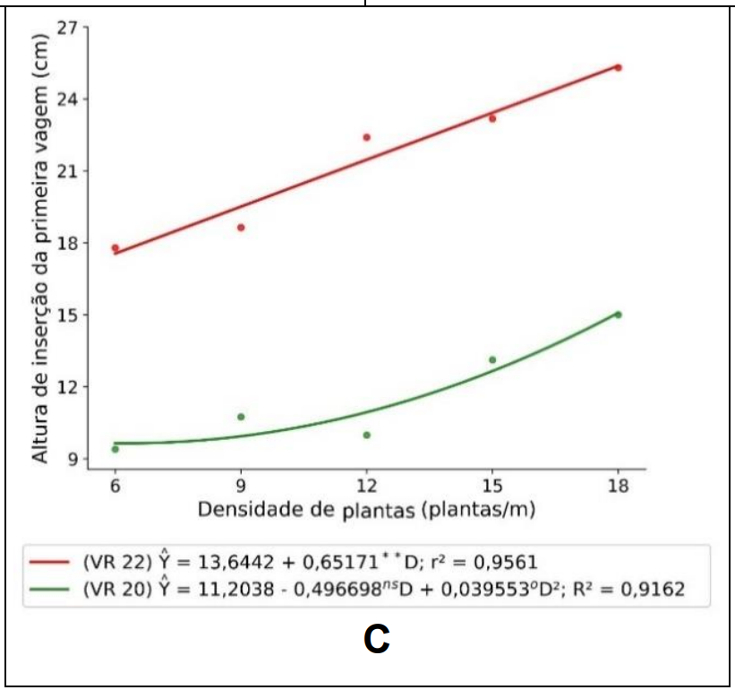
Interação

Slide 12
Vantagens / Desvantagens
Vantagens
Permite estudo dos efeitos principais e o efeito da interação entre os fatores;
O número de graus de liberdade associado ao resíduo é alto quando comparado com os experimentos simples dos mesmos fatores, o que contribui para diminuir a variância residual, aumentando a precisão do experimento
Desvantagem
Requer maior número de unidades experimentais em relação aos experimentos simples

Slide 13
Esquema Fatorial – 2 x 5 = 10
Fator 1: Linhagens (VR20 e VR22)
Fator 2: Densidade de Plantio (6, 9, 12, 15, 18)
F.V. | G.L | SQ | QM | F
Blocos | r-1 | SQBl | QMBl | QMBl/QMRes
Tratamentos | t-1 | SQTrat | QMTrat | QMBl/QMRes
Linhagem (L) | l - 1 | SQLin | QMLin | QMBl/QMRes
Densidade (D) | d - 1 | SQDen | QMDen | QMBl/QMRes
L x D | (l-1) x (d – 1) | SQLxD | QMLxD | QMBl/QMRes
Resíduo | (ld-1)(r-1) | SQRes | QMRes
Total | ldr -1 | SQtotal
$$Y_{ij}=m+b_{k}+L_{i}+D_{j}+{(LD)}_{ij}+e_{ijk}$$

Slide 14
Hipóteses de Nulidade (H₀)
Fator 1: Linhagens (VR20 e VR22)
H₀ Linhagens (L): As médias das duas linhagens não diferem estatisticamente para o caráter;
Fator 2: Densidade de Plantio (6, 9, 12, 15, 18)
H₀ Densidades (D): As médias das cinco densidades não diferem estatisticamente para o caráter;
H₀ L x D: Os fatores Linhagens e Densidades atuam de forma independente sobre o caráter avaliado.
Densidades | Linhagens |  | Média
 | VR20 | VR22
6 | 3284 | 3696 | 3490
9 | 3491 | 3843 | 3667
12 | 3588 | 3990 | 3789
15 | 3716 | 3988 | 3852
18 | 4146 | 3898 | 4022
Média | 3645 | 3883 | 3764

Slide 15
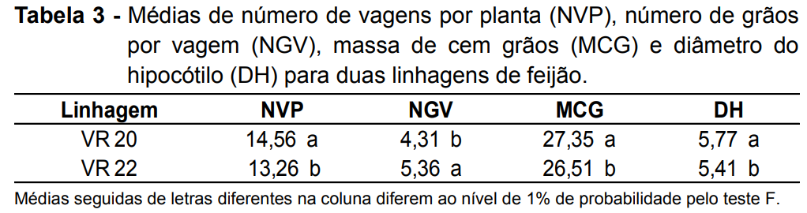
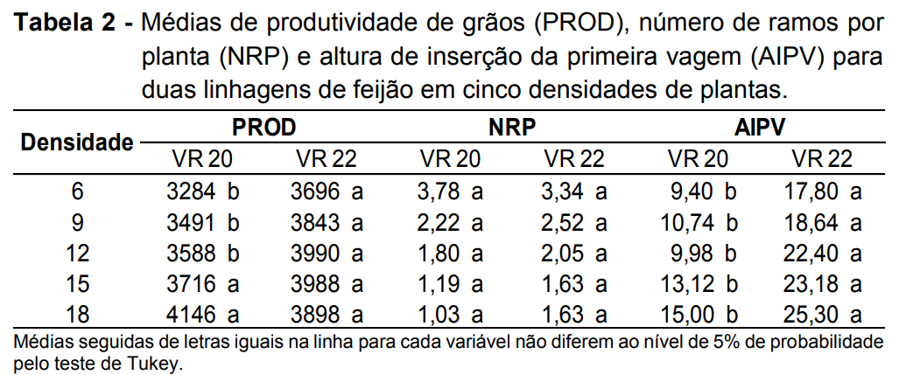
Fator 1: Linhagens (VR20 e VR22)
Fator 2: Densidade de Plantio (6, 9, 12, 15, 18)
Desdobramento de linhagens dentro de cada nível de densidade de plantio

Slide 16
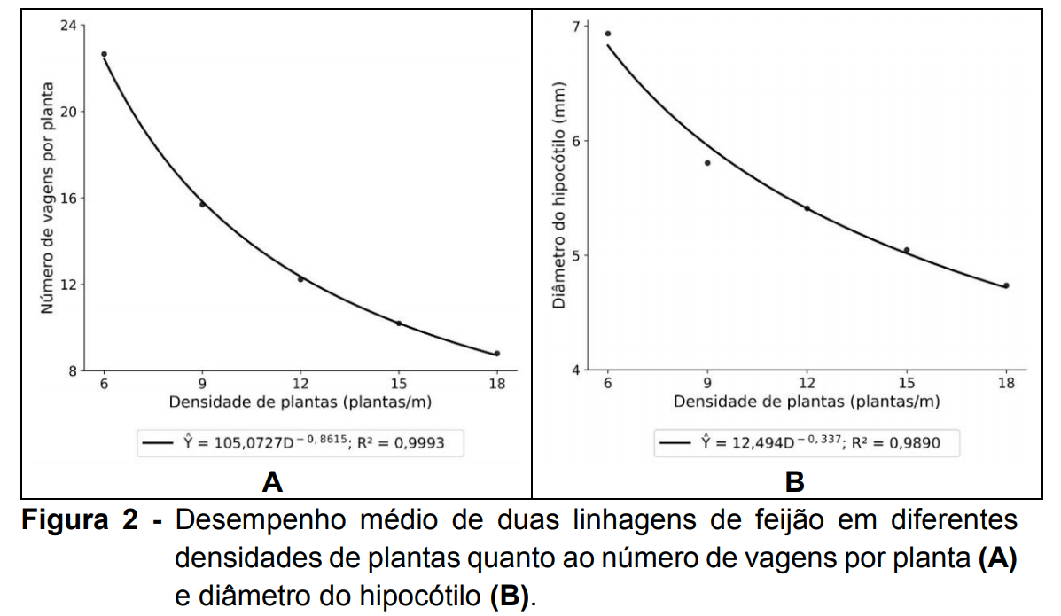
Fator 1: Linhagens (VR20 e VR22)
Fator 2: Densidade de Plantio (6, 9, 12, 15, 18)

Slide 17
Desdobramento das densidades para cada linhagem

Slide 18
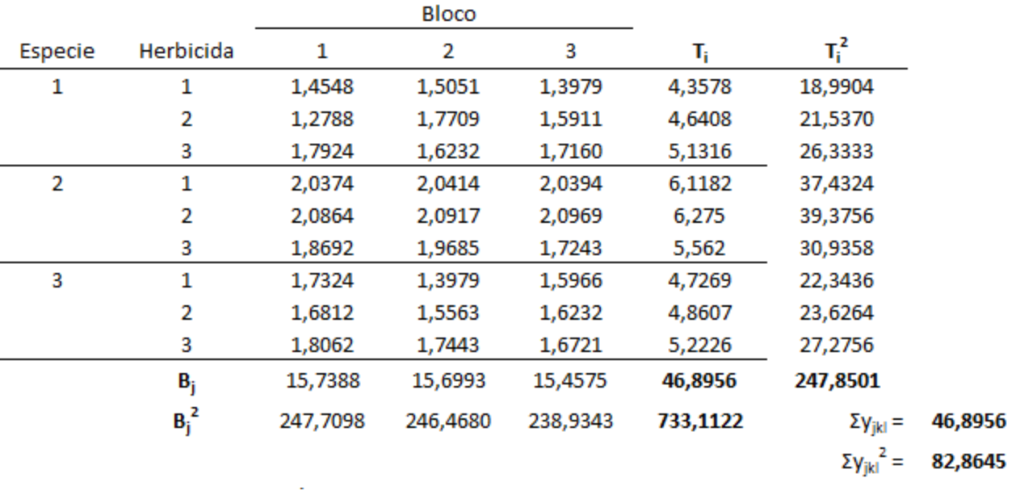
Exemplo
http://www.mensuracaoflorestal.com.br/delineamento-em-blocos-casualizados-em-esquema-fatorial

Slide 19
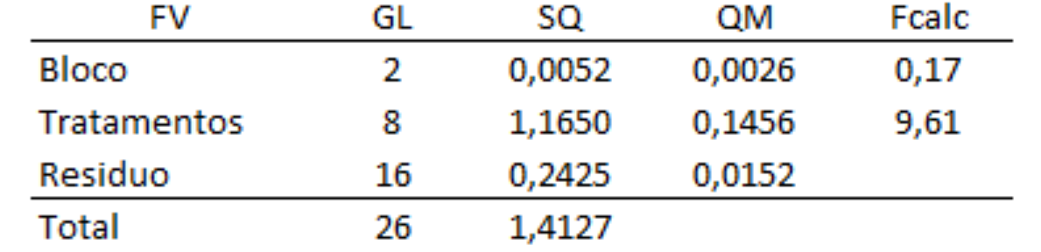

Slide 20
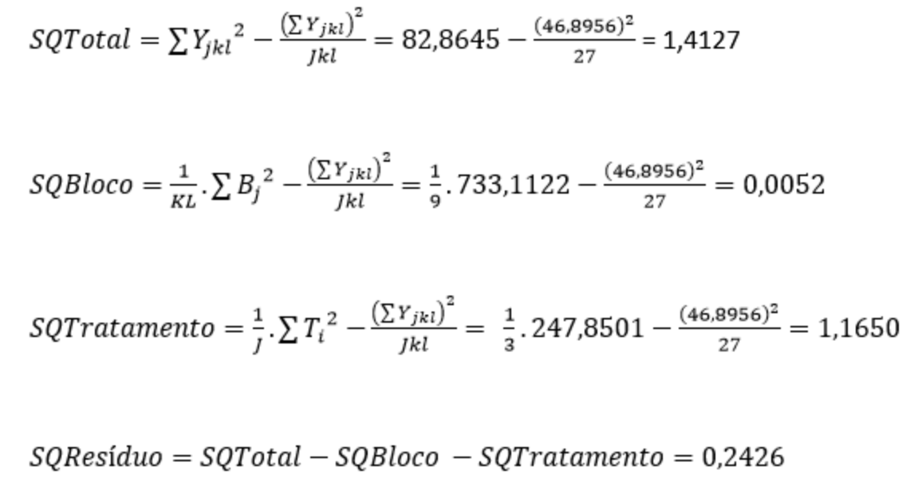

Slide 22
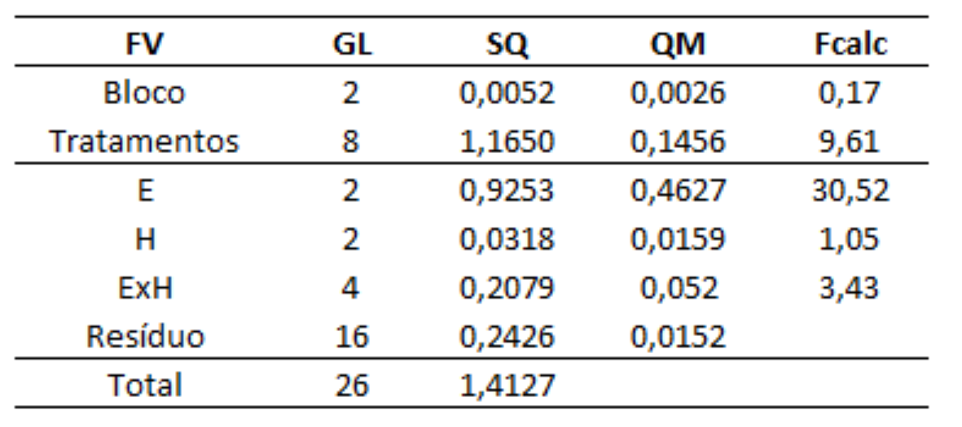

Slide 23
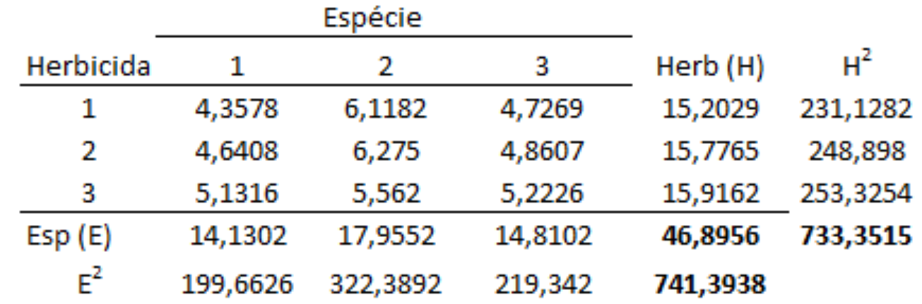

Slide 24
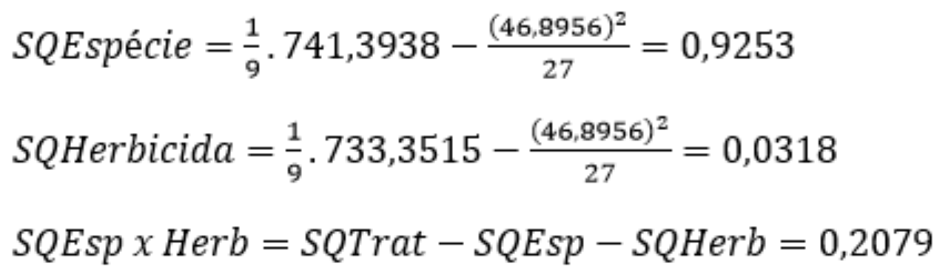

Slide 25
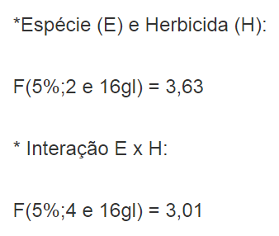

Slide 26
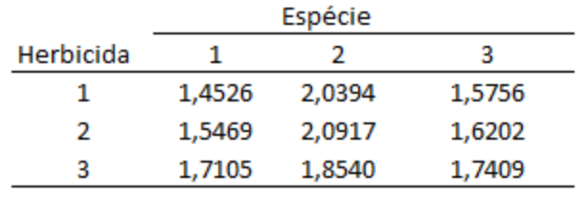
Desdobramento das espécies dentro de cada herbicida
b
a
b
b
a
b
a
a
a
Médias seguidas de letras iguais na linha não diferem ao nível de 5% de probabilidade pelo teste de Tukey

Slide 27
Exemplo
Considerando os dados de um experimento inteiramente casualizado (DIC), com 4 repetições, no esquema fatorial 3 x 2, para testar ops efeitos de 3 Recipientes (R1, R2 e R3) para produção de mudas e 2 espécies de eucaliptos (E1 e E2), quanto ao desenvolvimento das mudas. Realize as análises necessárias.
R1: saco plástico pequeno
R2: saco plástico grande
R3: laminado
E1: Eucaliptus citriodora
E2: Eucaliptus grandis
As alturas médias das mudas, em cm, aos 80 dias de idade são apresentadas a seguir:
Banzato e Kronka, 2008. Página: 106

Slide 28
Alturas das mudas, em cm, aos 80 dias de idade
Recipientes | Espécie | Repetições | Altura das Mudas
1 | 1 | 1 | 26.2
1 | 1 | 2 | 26
1 | 1 | 3 | 25
1 | 1 | 4 | 25.4
1 | 2 | 1 | 24.8
1 | 2 | 2 | 24.6
1 | 2 | 3 | 26.7
1 | 2 | 4 | 25.2
2 | 1 | 1 | 25.7
2 | 1 | 2 | 26.3
2 | 1 | 3 | 25.1
2 | 1 | 4 | 26.4
2 | 2 | 1 | 19.6
2 | 2 | 2 | 21.1
2 | 2 | 3 | 19
2 | 2 | 4 | 18.6
3 | 1 | 1 | 22.8
3 | 1 | 2 | 19.4
3 | 1 | 3 | 18.8
3 | 1 | 4 | 19.2
3 | 2 | 1 | 19.8
3 | 2 | 2 | 21.4
3 | 2 | 3 | 22.8
3 | 2 | 4 | 21.3
Banzato e Kronka, 2008. Página: 106

